Slide 1
第七章
R的支持向量机：数据预测

Slide 2

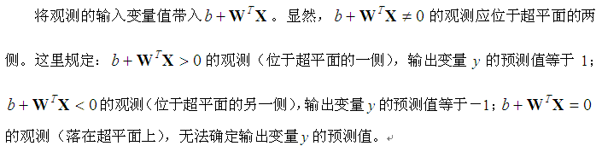
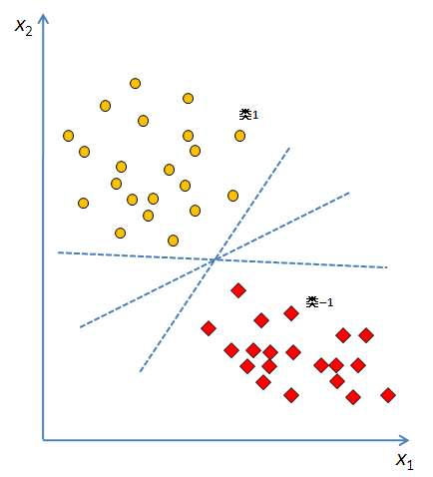
SVM小结
超平面定义:
可以有多条能够将红色方块和黄色圆点分开的直线

Slide 3
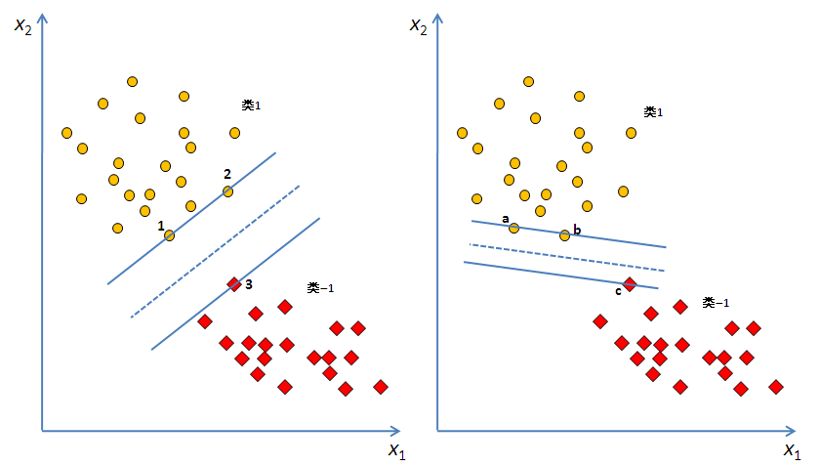
支持向量分类的基本思路
最大边界超平面是支持向量分类的超平面。最大边界超平面，是距两个类别（－1类和1类）的边界观测点最远的超平面

Slide 4
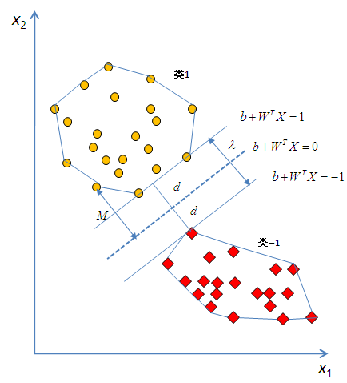
线性可分下的支持向量分类
如何求解超平面(也就是求解ｂ和W）
  分别将两类的最“外围”样本观测点连线，形成两个多边形，它是关于各类样本点集的凸包，即为最小凸多边形，各自类的样本观测点均在多边形内或边上

Slide 5

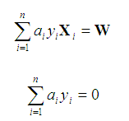
线性可分下的支持向量分类
如何求解超平面
  构造拉格朗日函数
  对参数求偏导，且令偏导数为0
  因为a_{i}≥0，超平面系数向量是训练样本中，所有a_{i}>0的观测的输入和输出变量的线性组合
  a_{i}=0的观测对超平面没有作用，只有a_{i}>0的观测点才对超平面的系数向量产生影响，这样的观测点即为
  支持向量。最大边界超平面完全由支持向量决定

Slide 6


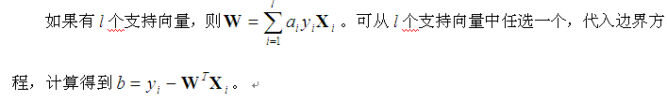
线性可分下的支持向量分类
如何求解超平面
  上述问题的对偶问题
  需满足的KKT条件
    KKT条件使得：a_{i}>0的观测点(即支持向量)，均落在类边界线上

Slide 7
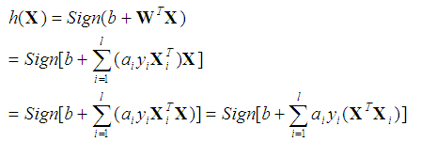
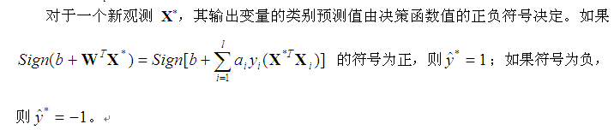
线性可分下的支持向量分类
如何利用超平面进行分类预测
  决策函数：

Slide 8
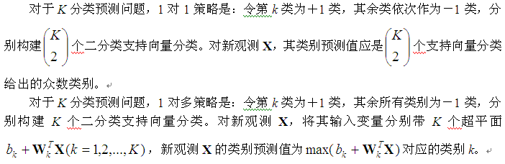
多分类的支持向量分类
可采用1对1（one-versus-one）策略或1对多（one-versus-all）策略，将二分类支持向量分类拓展到多分类预测问题中

Slide 9

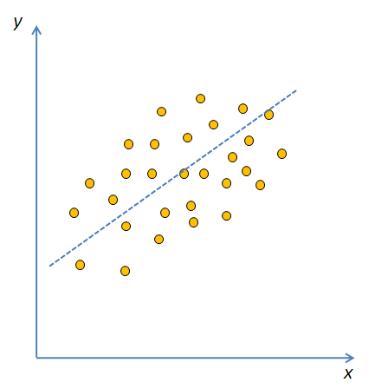
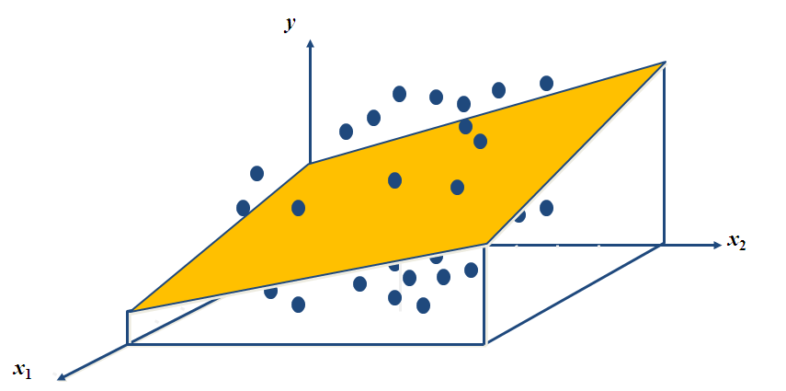
支持向量回归
支持向量回归以训练样本集为数据对象，通过分析输入变量和数值型输出变量之间的数量关系，对新观测的输出变量值进行预测
支持向量回归与一般线性回归

Slide 10
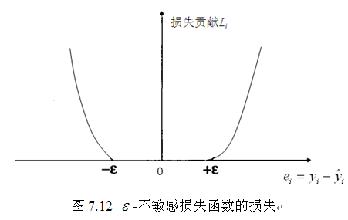
支持向量回归
支持向量回归的基本思路
  支持向量回归遵循损失函数最小原则下的超平面参数估计
  为降低过拟合风险采用ε-不敏感损失函数：当观测X输出变量的实际值与其预测值的绝对偏差不大于事先给定的ε时，认为该观测不对损失函数贡献“损失”，损失函数对此呈不敏感“反应”

Slide 11
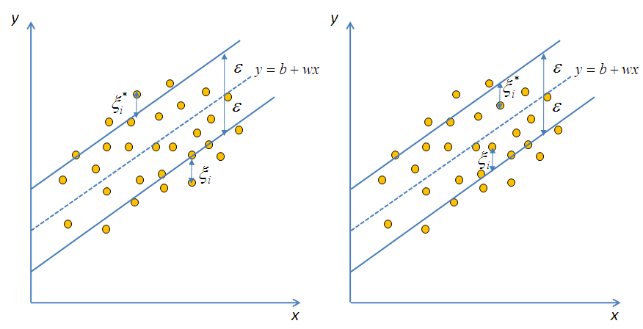
支持向量回归
ε-不敏感损失函数
  ε-带
  落入ε -带中的样本对超平面没有影响，未落入ε 带中的观测将决定超平面，是支持向量
  在多输入变量的情况下，ε-带会演变为一个柱形“管道”，其内样本的误差将被忽略，支持向量是位于其外的样本，其拉格朗日乘子a_{i}不等于0

Slide 12
支持向量回归
ε-带
  落入ε -带中的样本对超平面没有影响，未落入ε 带中的观测将决定超平面，是支持向量
  在多输入变量的情况下，ε-带会演变为一个柱形“管道”，其内样本的误差将被忽略，支持向量是位于其外的样本，其拉格朗日乘子a_{i}不等于0
  “管道”半径ε很重要

Slide 13
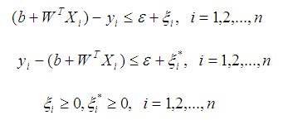



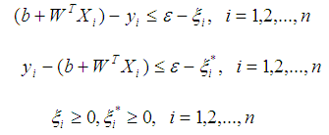
支持向量回归
支持向量回归的目标函数
约束条件
  ξ_{i}是支持向量回归引入松弛变量，是样本观测点距管道的竖直方向上的距离
  ξ_{i}也可定义为：
  约束条件为：

Slide 14
SVM的R函数
svm函数
  svm(formula=R公式,data=数据框名,scale=TRUE/FALSE,type=支持向量机类型,kernel=核函数名, gamma=g,degree=d, cost=C, epsilon=0.1, na.action= na.omit/na.fail)
tune.svm函数
  tune.svm(formula=R公式,data=数据框名,scale=TRUE/FALSE,type=支持向量机类型,kernel=核函数名, gamma=参数向量,degree=参数向量, cost=参数向量, na.action= na.omit/na.fail)

Slide 15
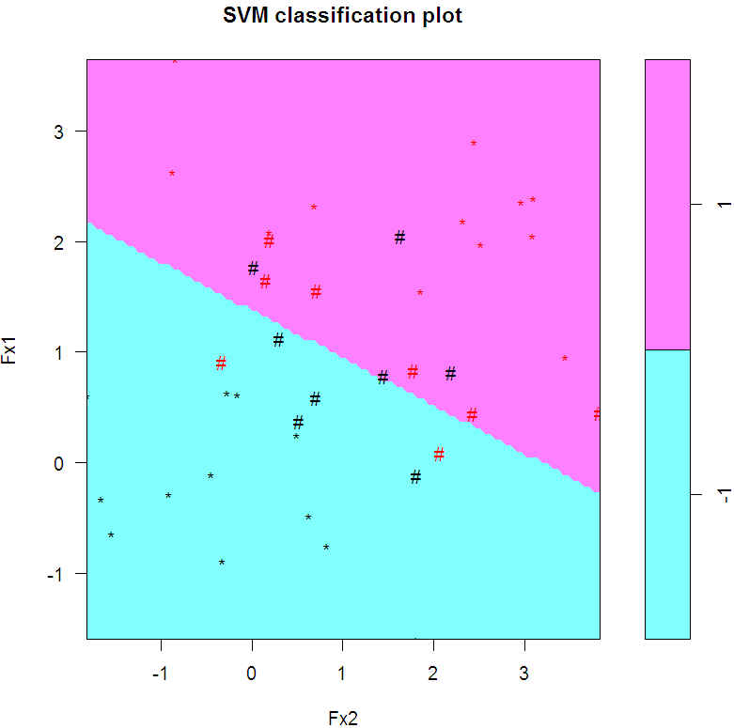
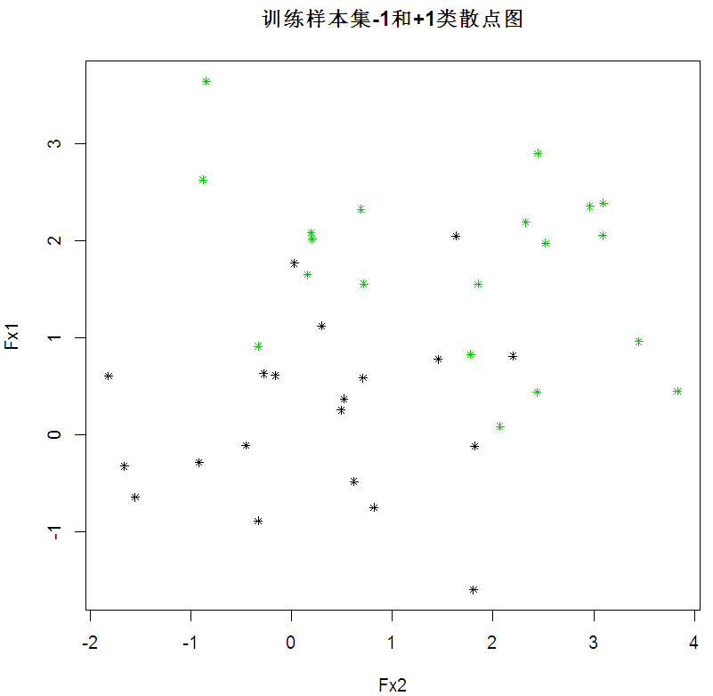
支持向量回归的R实现
利用R模拟线性可分下的支持向量分类
  在线性可分的原则下，随机生成训练样本集和测试样本集
  采用线性核函数，比较当损失惩罚参数较大和较小下的支持向量个数和最大边界超平面
  利用10折交叉验证找到预测误差最小下的损失惩罚参数
  利用最优模型对测试样本集做预测

Slide 16
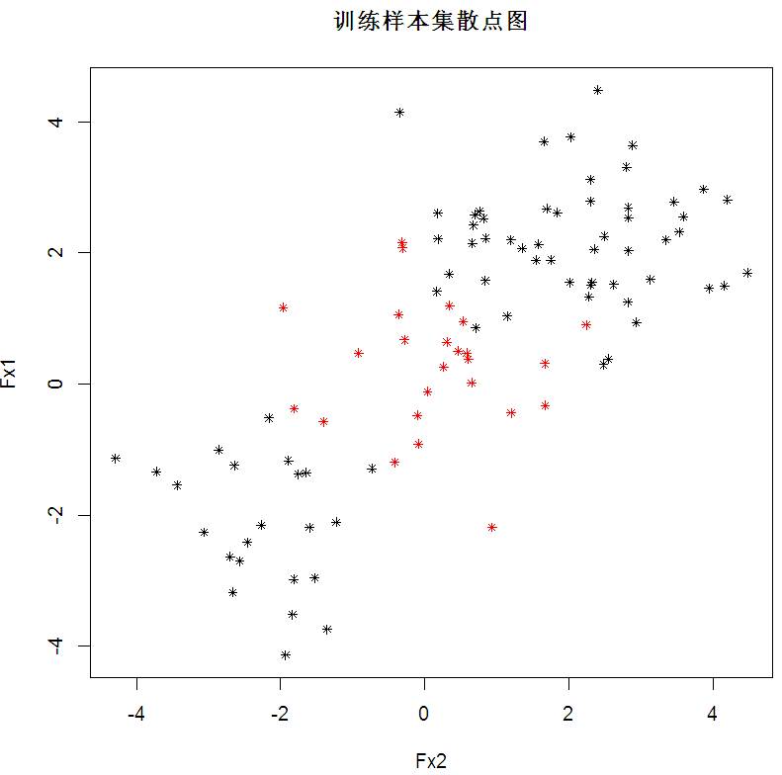
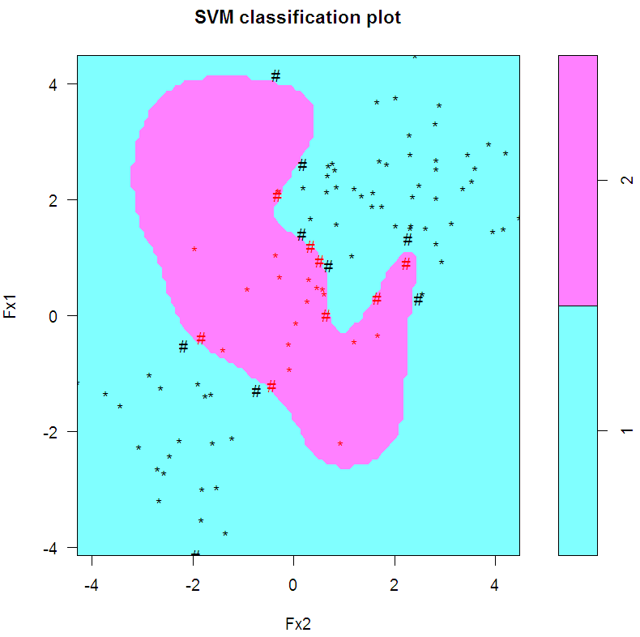
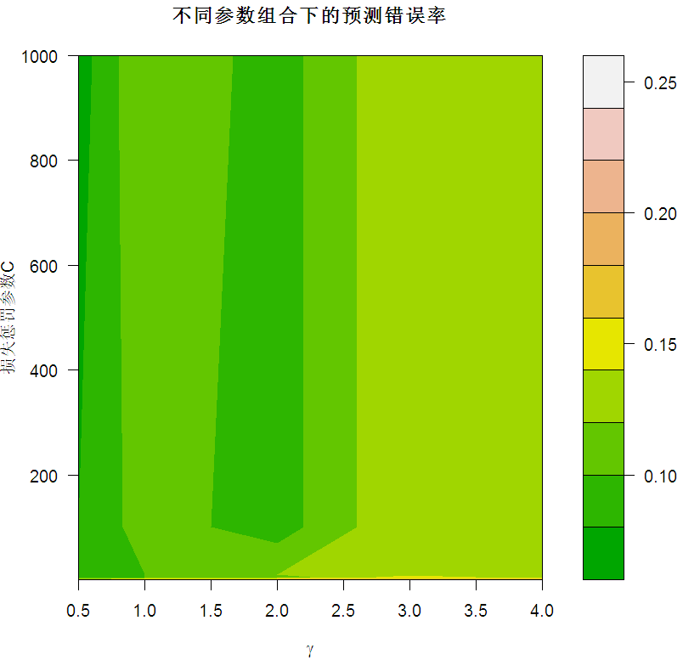
支持向量回归的R实现
利用R模拟线性不可分下的支持向量分类
  在线性不可分的原则下，随机生成训练样本集和测试样本集
  采用径向基核函数，利用10折交叉验证找到预测误差最小下的最优参数和最优模型
  利用最优模型对测试样本集做预测

Slide 17
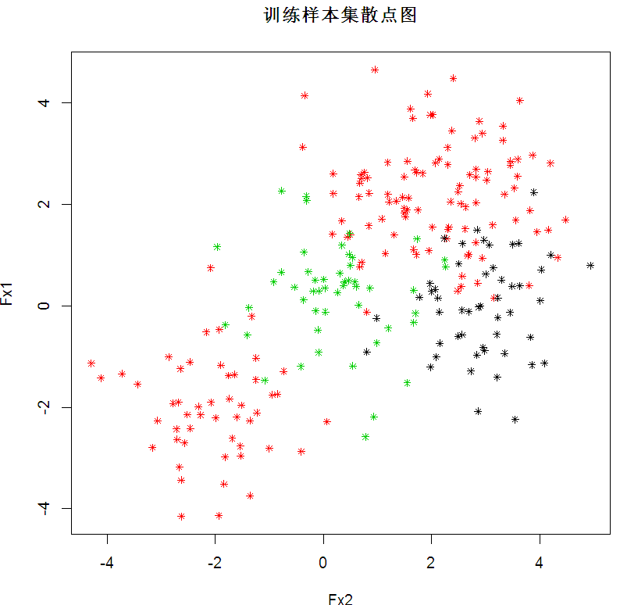
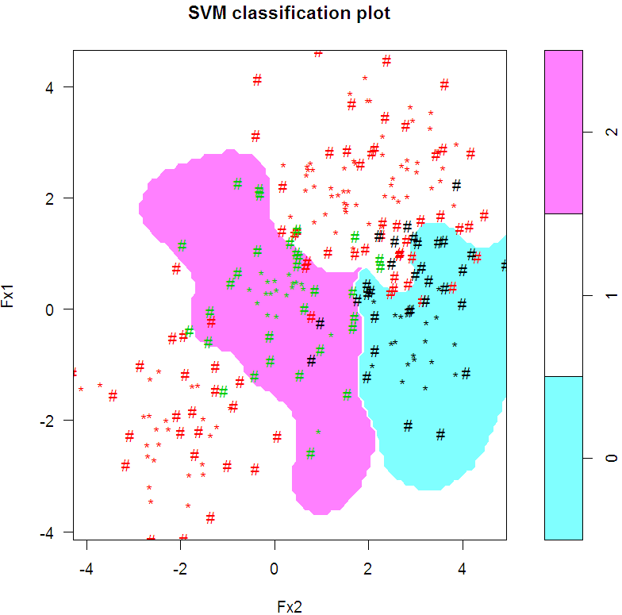
支持向量回归的R实现
利用R模多分类的支持向量分类
  在线性不可分的原则下，随机生成训练样本集。其中的输入变量有2个，输出变量类别为0，1和2
  采用径向基核函数，利用10折交叉验证找到预测误差最小下的最优参数和最优模型
  利用最优模型对训练样本做预测。观测多类别预测的依据

Slide 18
支持向量回归的R实现
支持向量分类应用：天猫成交顾客的预测据
  利用支持向量分类分析顾客前3个月的消费行为规律，并预测未来下一个月是否会有订单成交

